Slide 1

Ứng dụng PyTorch để Phân tích Cảm xúc trong Phản hồi Khách hàng
Báo cáo Thực tập Tốt nghiệp Sinh viên: Nguyễn Trần Hoàng Thịnh Giảng viên hướng dẫn: ThS. Đặng Quốc Phong Trường Đại học Gia Định

Slide 2
Tổng quan Đề tài
Việc xử lý thủ công khối lượng lớn phản hồi khách hàng gây tốn thời gian và thiếu hiệu quả. Đề tài hướng tới xây dựng hệ thống tự động hóa phân tích cảm xúc để hỗ trợ doanh nghiệp nắm bắt nhanh chóng tâm lý khách hàng.
Giải pháp áp dụng kiến trúc lai ghép, kết hợp mô hình học sâu XLM-R đổi mới cùng AI tạo sinh Gemini, được tối ưu bởi cơ sở tri thức Knowledge Base nhằm nâng cao độ chính xác và tốc độ xử lý.

Slide 3
Cơ sở Lý thuyết Nền tảng
Đánh giá cảm xúc dựa trên thang đo Likert, một chuẩn định lượng để chuyển đổi ý kiến người dùng thành số liệu cụ thể. Hệ thống áp dụng thang 1-5 sao, trong đó:
1-2 sao tương ứng cảm xúc tiêu cực
3 sao đại diện cho trạng thái trung tính
4-5 sao là tích cực
Quy ước ánh xạ này giúp đảm bảo dữ liệu huấn luyện nhất quán và có chất lượng, dựa trên tài liệu từ các nền tảng lớn như Amazon và IMDb.

Slide 4

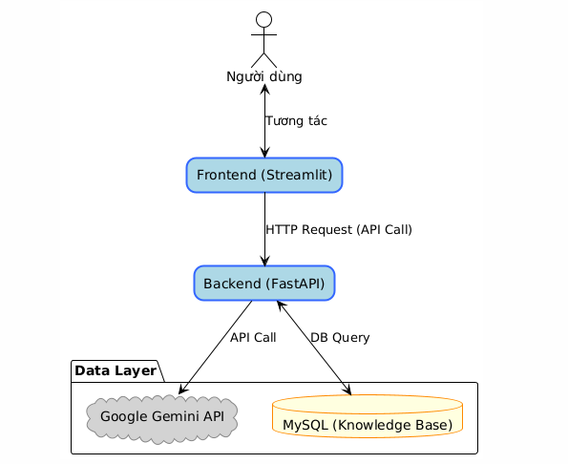
Kiến trúc & Luồng xử lý
Hệ thống tổ chức gồm 3 lớp chính: giao diện người dùng (Streamlit), backend (FastAPI) và lớp dữ liệu gồm MySQL và AI Gemini.
Cache Miss: Khi không tìm được phản hồi trong Knowledge Base, dữ liệu được phân tích qua mô hình XLM-R, làm giàu phản hồi bằng Gemini.
Cache Hit: Truy xuất phản hồi hiệu quả trong ~30ms nhờ Knowledge Base.

Slide 5
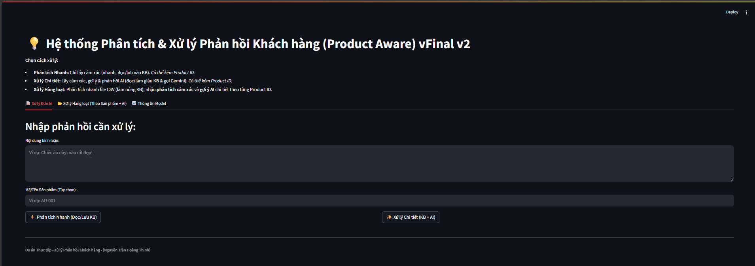
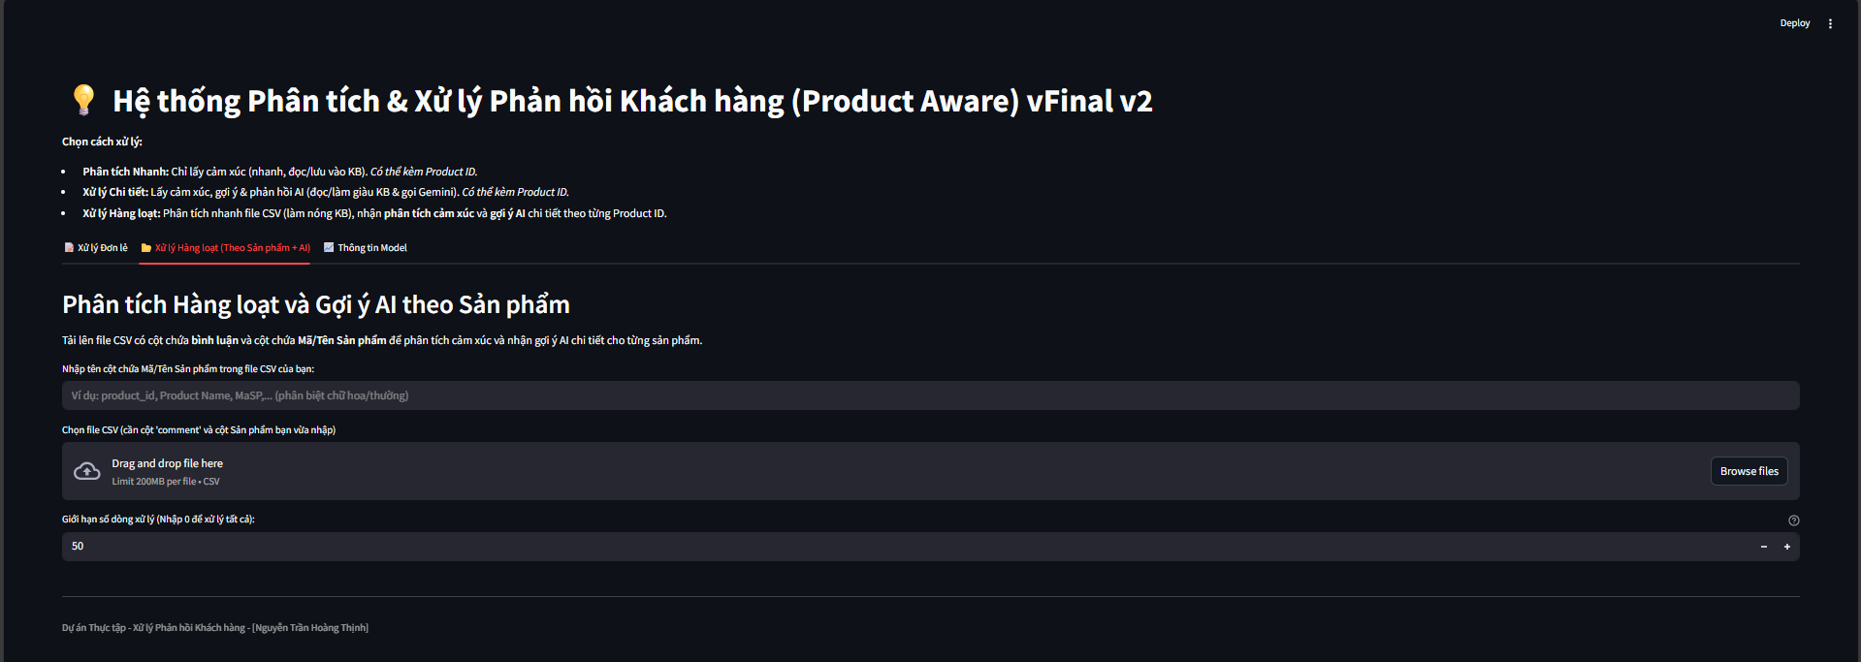
Giao diện Demo và Chức năng chính
Giao diện do Streamlit cung cấp cho phép phân tích đơn lẻ với nhập liệu trực tiếp và hiển thị kết quả cảm xúc kèm gợi ý.
Ngoài ra, hỗ trợ phân tích hàng loạt qua file CSV, hiển thị dashboard tổng quan theo sản phẩm và phân tích sâu theo từng sản phẩm, giúp tiện lợi trong đánh giá thị trường.

Slide 6
Phương pháp Đánh giá Mô hình
Đánh giá dựa trên thống kê suy luận để kiểm nghiệm hiệu quả trên dữ liệu chưa biết. Tiêu chuẩn là ma trận nhầm lẫn, giúp tính toán:
Precision: độ chính xác của các dự đoán khi mô hình khẳng định một lớp.(trong những lần mô hình đoán là Tích cực, bao nhiêu là đúng)
Recall: khả năng nhận diện đầy đủ các mẫu của một lớp.(trong tất cả các bình luận Tích cực, mô hình tìm ra được bao nhiêu)
F1-Score: trung bình điều hòa của Precision và Recall, quan trọng nhất khi dữ liệu mất cân bằng.

Slide 7
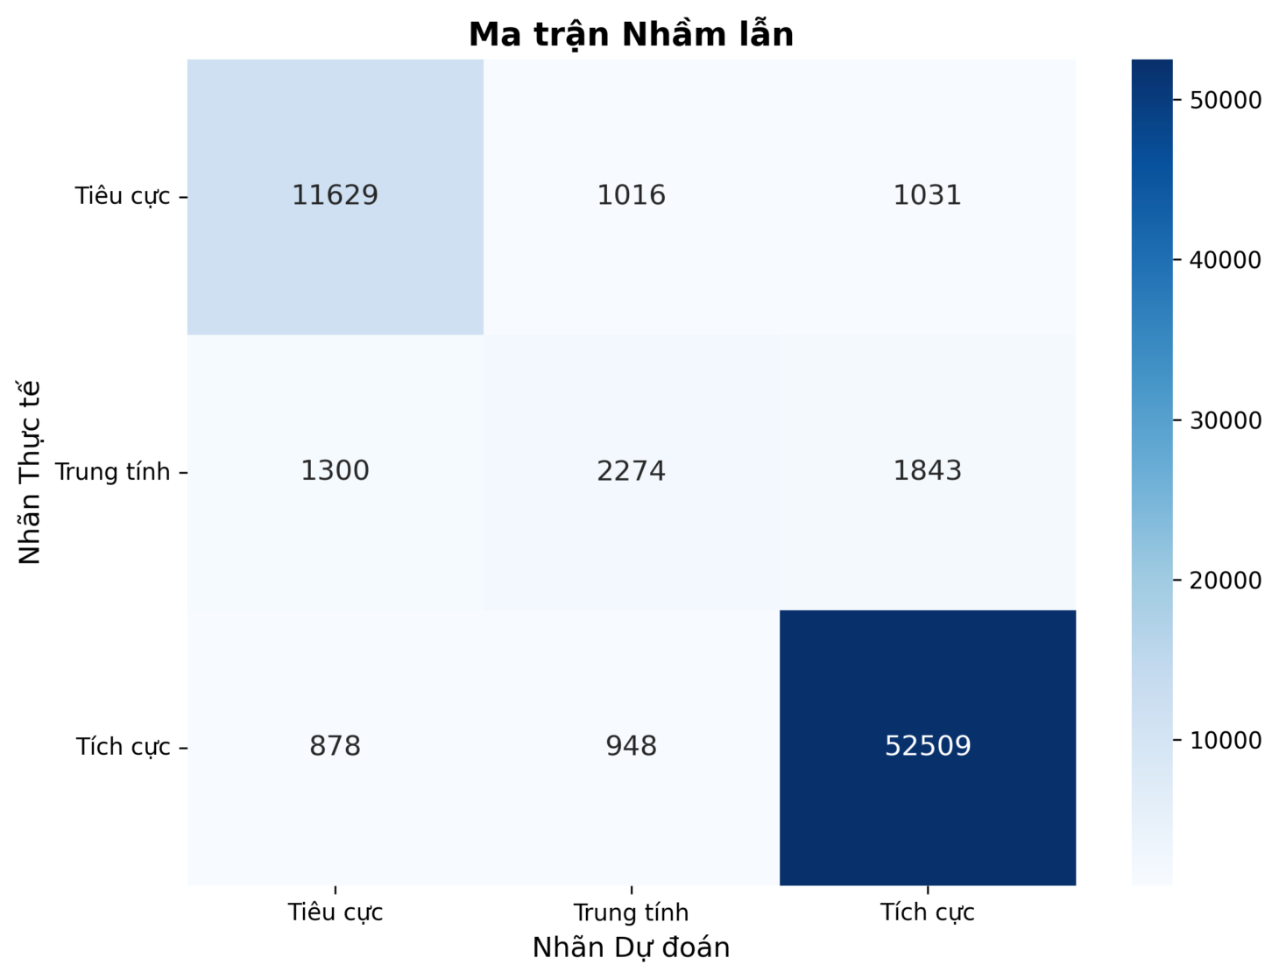
Kết quả Đánh giá Mô hình XLM-RoBERTa
Accuracy: 90.45%
Weighted F1-Score: 0.9006
Tích cực: 0.9572 (xuất sắc do dữ liệu phong phú)
Tiêu cực: 0.8463 (tốt)
Trung tính: 0.4711 (thách thức do dữ liệu mơ hồ và mất cân bằng)

Slide 8
Đánh giá Toàn bộ Hệ thống
Knowledge Base tăng tốc độ phản hồi lên 98%, từ vài giây xuống còn khoảng 30ms. AI Gemini tạo ra gợi ý và phản hồi phù hợp, có khả năng ứng dụng thực tiễn cao.
Kiến trúc lai ghép cân đối giữa tốc độ xử lý, chất lượng kết quả và chi phí triển khai, phù hợp cho ứng dụng công nghiệp.

Slide 9
Kết luận
Thành công xây dựng mô hình XLM-R đạt F1-score 0.9006 dựa trên quy trình gán nhãn có cơ sở vững chắc.
Triển khai hoàn chỉnh hệ thống API-KB-AI đồng bộ và hiệu quả.
Hoàn thiện ứng dụng web demo trực quan, dễ sử dụng.
Đề tài đã hoàn thành mục tiêu và giá trị thực tiễn trong phân tích phản hồi khách hàng.

Slide 10
Hướng phát triển Tương lai & Hỏi Đáp
Bổ sung thêm dữ liệu cho lớp Trung tính để nâng cao độ chính xác.
Nâng cấp Knowledge Base với tìm kiếm ngữ nghĩa Semantic Search.
Mở rộng hệ thống với chức năng xác thực người dùng, triển khai trên Cloud qua Docker.

